Slide 1




Общественно-политическое информирование за период
с 16.03.2026 по 22.03.2026
Санкт-Петербург
2026

Slide 2

16 марта состоялся телефонный разговор Владимира Путина
с Премьер-министром Федеративной Демократической Республики Эфиопии Абийем Ахмедом

Slide 3

18 марта Россия отметила 12-ю годовщину важнейшего события
в нашей новейшей истории – 18 марта 2014 года Крым и Севастополь были приняты в состав Российской Федерации

Slide 4
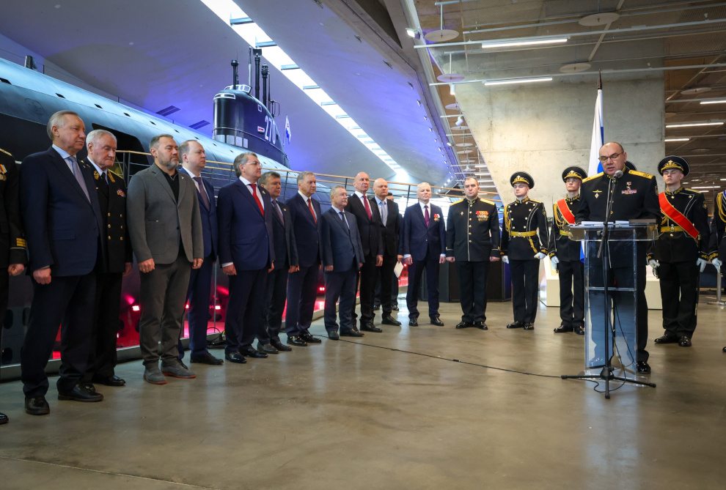
19 марта губернатор Санкт-Петербурга Александр Беглов принял участие в торжественном мероприятии, посвящённом Дню
моряка-подводника и 120-й годовщине со дня образования
подводных сил России

Slide 5
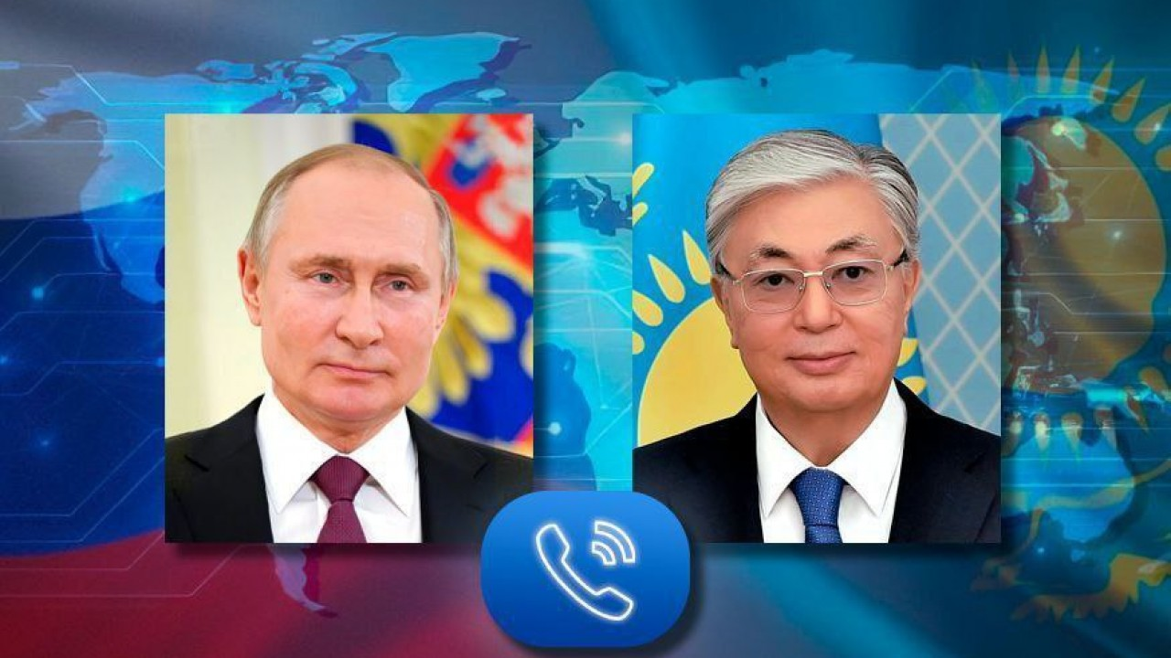
20 марта состоялся телефонный разговор Владимира Путина
с Президентом Казахстана Касым-Жомартом Токаевым

Slide 6
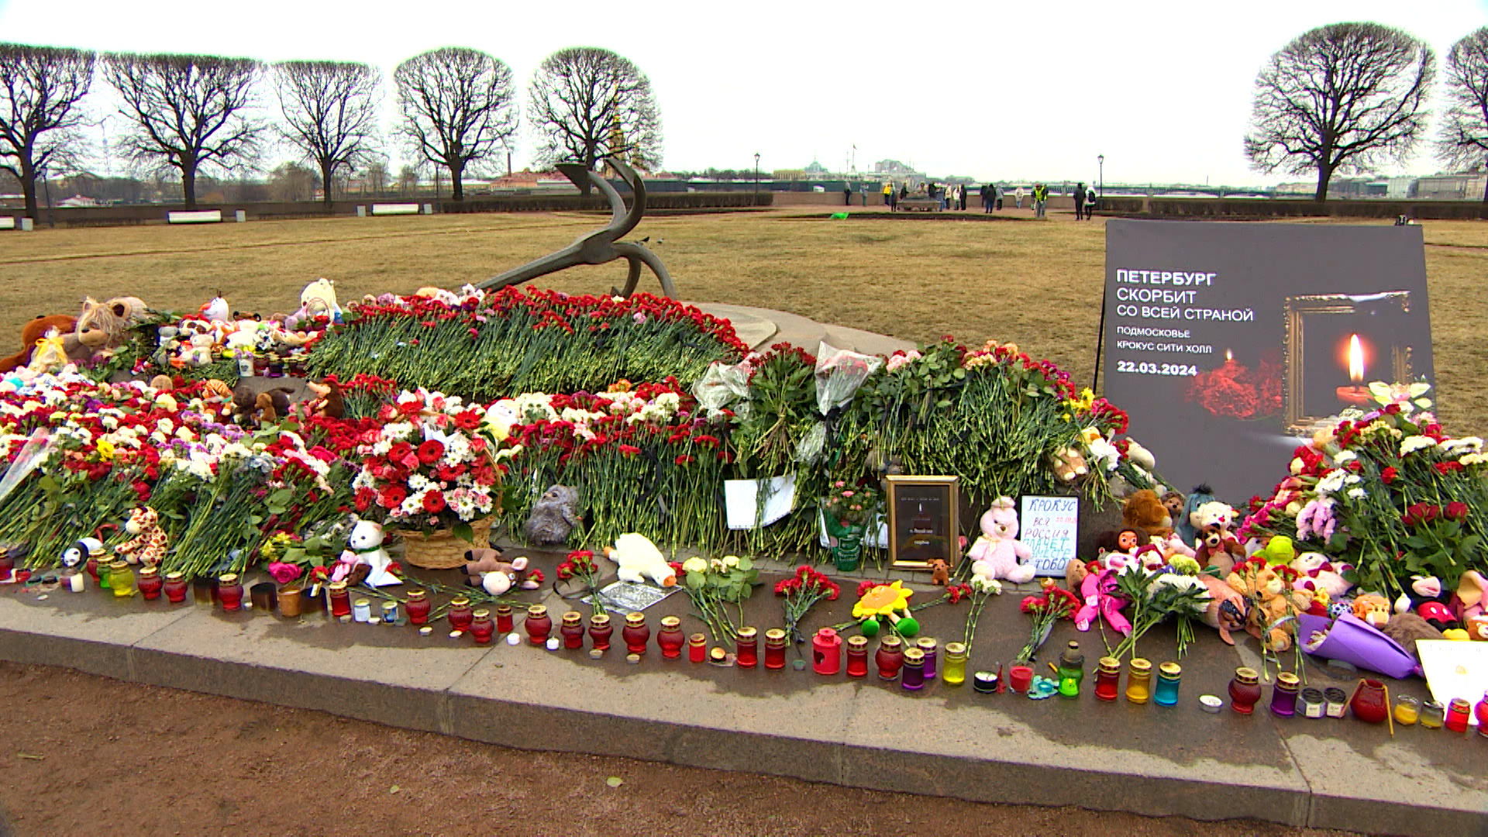
22 марта Губернатор Санкт-Петербурга Александр Беглов обратился
к жителям города в день памяти жертв теракта
в подмосковном Красногорске.
22 марта исполнилось два года со дня трагедии

Slide 7
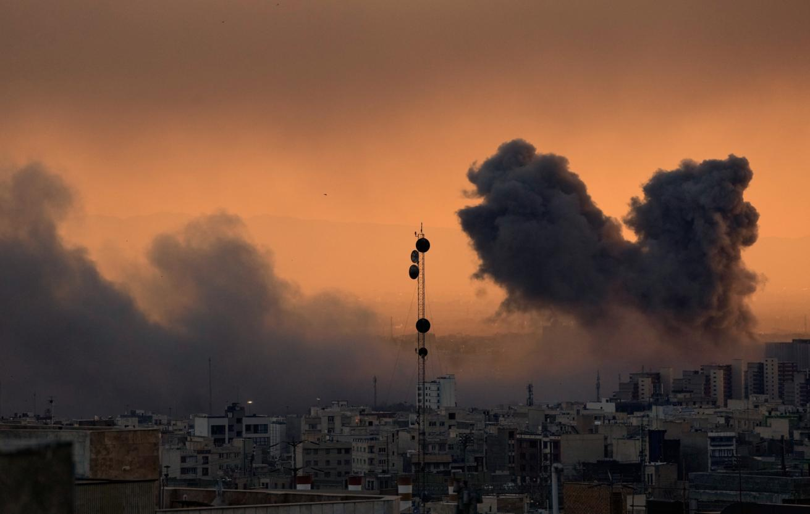
Продолжается израильско-американский вооруженный конфликт против Ирана

Slide 8

Вооруженные Силы Российской Федерации продолжают проведение специальной военной операции

Slide 9
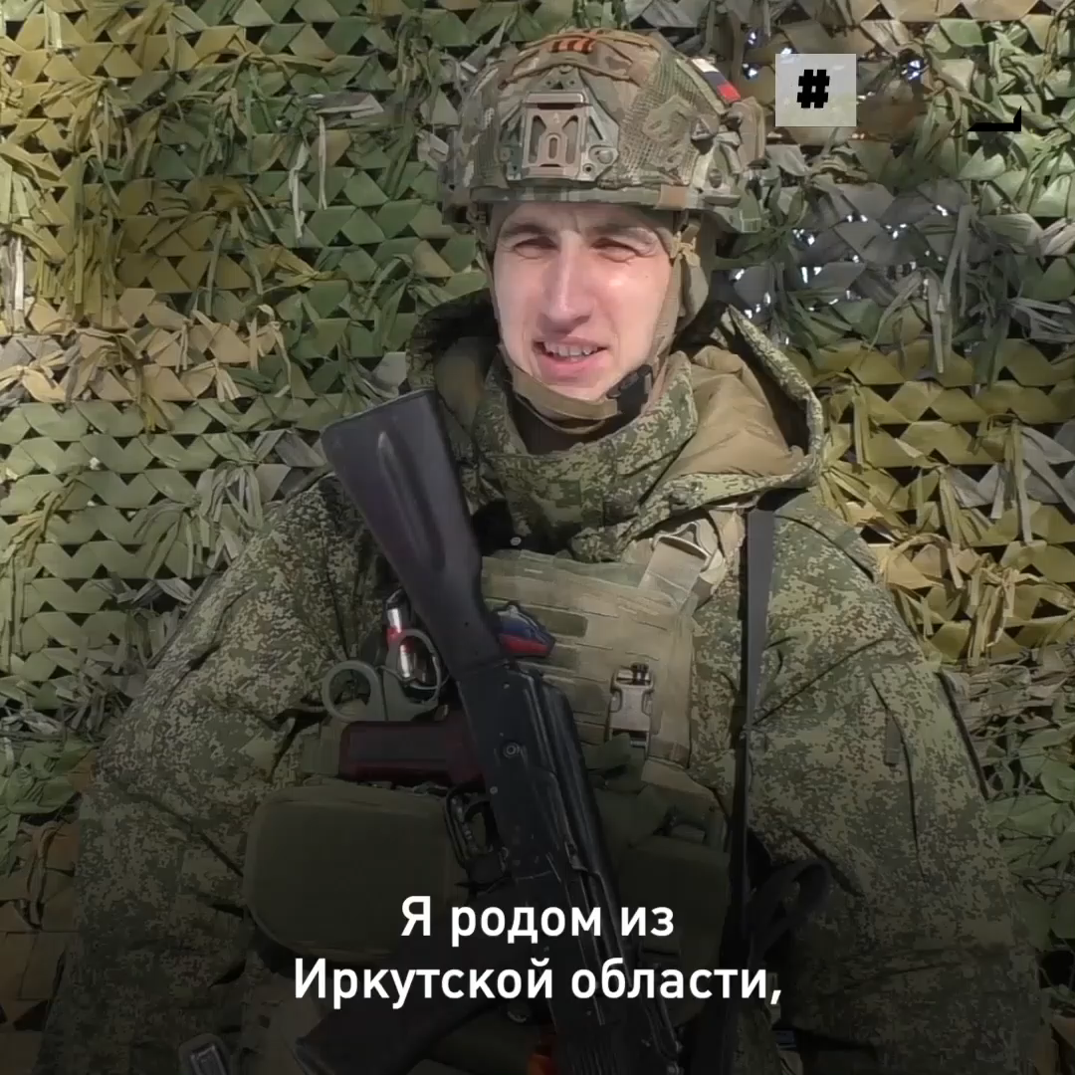
Вооруженные Силы Российской Федерации продолжают проведение специальной военной операции

Slide 10
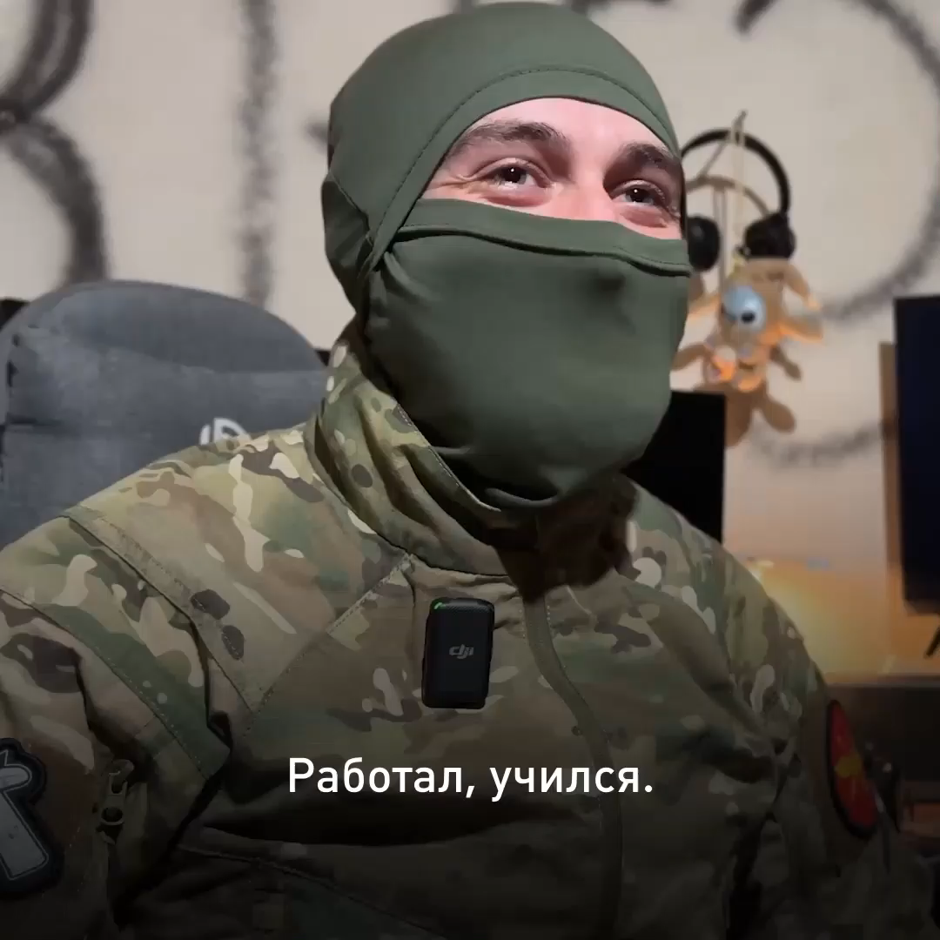
Вооруженные Силы Российской Федерации продолжают проведение специальной военной операции

